Slide 1
Diversiteit 2
Les 1

Slide 2
Waarom is dit vak belangrijk?
Binnen een groep heeft elk persoon een eigen verhaal en een eigen achtergrond.
Iedereen is welkom en verdient respect.
Als professional weet je veel over diversiteit en interculturele communicatie.
Binnen het team is er aandacht voor, zodat de doelgroep, de medewerkers en andere betrokkenen zich welkom voelen.
Jij bent in staat om hier professioneel mee om te gaan en als dat nodig is ook hierin te sturen.

Slide 3
Planning van het blok
Les 1: introductie in het onderwerp
Les 2: diversiteit in religies
Les 3: diversiteit in religies - presentaties
Les 4: verschillen tussen jongens en meisjes
Les 5: hoogbegaafd, zwakbegaafd, beperkt, overmatig
Les 6: anders geaard
Les 7: debat of gastspreker
Les 8: quiz maken
Les 9: quiz (MET PRIJS!) en afsluiting
Beoordeling op aanwezigheid / inzet / leveren van bijdrage aan opdrachten

Slide 4
Diversiteit – Wat is dat?
Introductie-opdracht ‘Op wie lijk ik het meest?’
Beoordelingslijst bespreken
Beginnen bij de basis: wat zijn de rechten van de mens / van het kind?
Introductiefilmpje Wat zijn kinderrechten? 2 min

Slide 5
Eens of Oneens?
Bespreek in je groepje wat jullie als regering zouden besluiten.

Slide 6
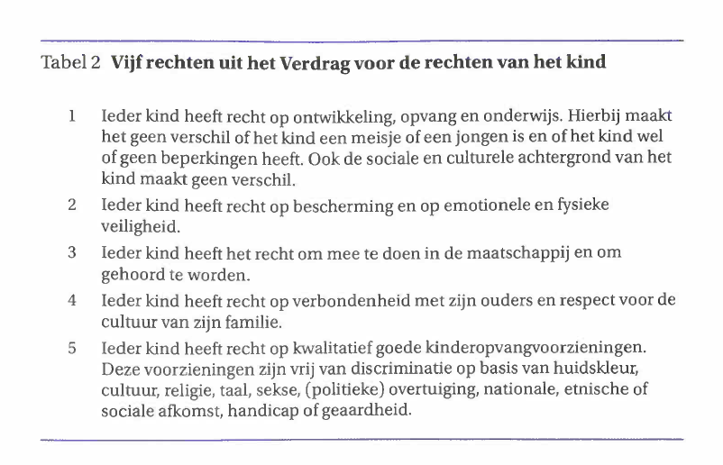

Slide 7
Diversiteit 2 Religie (1)
Les 2

Slide 8
Lesdoelen
Je weet de kenmerken van geloofsovertuigingen.
Je kunt je eigen mening vormen en/of bijstellen.
Je toont respect voor andersdenkenden.

Slide 9
Waar geloof jij in?
waar geloof jij in? (6 min)
geloof jij? (2 min)
Nabespreking

Slide 10
Opdracht: Groepjes maken van 3 à 4 personen. De diverse geloven worden verdeeld.
Je onderzoekt een geloofsovertuiging. Maak een presentatie die je in les 4 gaat presenteren. Maak de presentatie aan de hand van een kalender, waarin de belangrijkste feesten van dat geloof te zien zijn en besproken worden.
Hoe houd je in je werk rekening met de gebruiken van dit geloof?
Hoe houd je rekening met de viering?
Wat is het verschil tussen geloof en cultuur?

Slide 11
suggesties
Christendom (bijbel – 1 God 3 personen)
Islam (Koran – suikerfeest – offerfeest)
Boeddhisme (levensbeschouwing – middenweg)
Hindoeïsme (god(inn)en – rechterhand)
Jodendom (Thora – synagoge – kosjer)
Jehova’s Getuigen (verjaardagen)
Spiritualiteit (new-age-beweging)

Slide 12
Diversiteit 2 religie (2)
Les 3

Slide 13
Lesdoelen
Je kent de verschillen van de geloofsovertuigingen.
Je herkent de kenmerken van verschillende culturen.

Slide 14
Presentaties van de verschillende geloofsovertuigingen
Opdracht:
Maak aantekeningen van 5 opvallende verschillen.

Slide 15
Diversiteit 2 jongen of meisje?
Les 4

Slide 16
Lesdoelen
Je hebt kennis van verschillen tussen jongens en meisjes.
Je (her)kent je eigen manier van benadering in sekse.

Slide 17
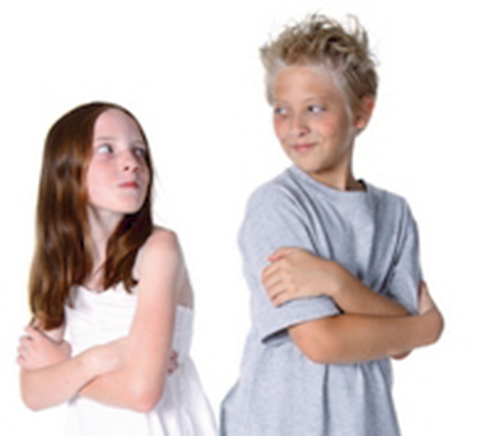
Verschillen tussen jongens en meisjes
Zoek filmpjes over het verschil tussen jongens
en meisjes ( mannen en vrouwen).
Zijn de verschillen een voordeel of nadeel?
Denk aan verschillende culturen! Maak gebruik van
De vragen van de volgende dia
https://www.youtube.com/watch?v=XMMXHHCZrgA

Slide 18
Opdracht 1
Ga in groepjes van 4 bespreken wat de verschillen zijn tussen jongens en meisjes (Mannen en vrouwen). Maak gebruik van de volgende vragen:
- Zijn de verschillen tussen jongens en meisjes aangeleerd of aangeboren?
- Worden jongens anders behandeld dan meisjes?
- Hoe moet je de begeleiding afstemmen op de verschillen?
- Wat is de visie van je stageplek op omgaan met jongens en meisjes/mannen en vrouwen?
- Hoe ben je zelf opgevoed hierin? Welke rol speelt dit?

Slide 19
Opdracht 2
Bekijk de documentaire van Jessica Valerius over eerwraak, nabespreken in de klas.

Slide 20
Diversiteit 2 begaafd of niet?
Les 5

Slide 21
lesdoelen
Je hebt kennis van een specifieke doelgroep binnen je werkveld.
Je hebt kennis opgedaan van klasgenoten over andere doelgroepen.

Slide 22
Begaafd of juist niet?
Filmpje moeder met beperking - 9 min
Filmpje hoogbegaafd (2 min)

Slide 23
opdracht
Kies een doelgroep die afwijkt van de ‘gestandaardiseerde norm’ (denk vooral buiten de kaders, je mag erg breed denken).
Maak daarover een informatiefolder waarin de volgende punten behandeld worden:
- wat is het? Omschrijving, betekenis, kenmerken.
- wat zijn de nadelen en wat zijn de voordelen?
- wat kun je er zelf aan doen?
- hoe kan de omgeving je helpen?
- welke instanties kunnen extra ondersteunen?

Slide 24
Diversiteit 2 seksuele geaardheid
Les 6

Slide 25
doelen
Je hebt kennis over verschillende vormen van seksuele geaardheid.
Je bent je bewust van je eigen standpunt.
Je kan hier als professional mee omgaan.

Slide 26
Verschillen in geaardheid
Filmpje bronski beat (6 min)
Filmpje wat zijn de verschillen? (2 min)
Filmpje genderdysforie - 7 minuten

Slide 27
Opdracht 1
Ga in groepjes van 4 het volgende bespreken:
Hoe kijk jij persoonlijk aan tegen transgenders / homoseksualiteit / travestie
Hoe ga je als hulpverlener om met:
- verschillen tussen jongens en meisjes
- geaardheden / voorkeuren
Zit hierin verschil? Heeft je eigen achtergrond (geloof, opvoeding) te maken met het vormen van jouw mening?
Zou je je eigen mening los kunnen laten als professional?

Slide 28
Opdracht 2
Regel met de klas een gastspreken voor volgende week.

Slide 29
Diversiteit debat of gastspreker
Les 7

Slide 30
Doelen
Je kunt je eigen mening respectvol verwoorden.
Je staat open voor de mening van een ander en toont hierin respect.

Slide 31
Opdracht debat
Vorm een tweetal.
Maak stellingen over dit onderwerp waarvan je weet/kunt bedenken dat hier verschillende meningen over zijn. Je krijgt hiervoor 15 minuten de tijd.
Voeren van een debat:
Stoelen in een kring. Debatleider leest een stelling voor en schrijft die op het bord. Hierover wordt gedebatteerd.
Spelregel:
WEES EN BLIJF RESPECTVOL.
BEHANDEL EEN ANDER ZOALS JE ZELF BEHANDELD WILT WORDEN!

Slide 32
Nabespreken
Waarom liggen sommige onderwerpen zo gevoelig, of juist niet?
Hoe is het om een groep te leiden?
Waar moet je op letten?

Slide 33
Diversiteit 2 quiz maken
Les 8

Slide 34
Lesdoelen
Je kunt de kennis verwoorden van wat je hebt geleerd in het lesblok diversiteit.
Maak gebruik van de theorie uit je boek. Zorg dat je die kent of iig bij je hebt voor de volgende opdracht ( theorie wordt getoetst in de periodetoets.

Slide 35
Opdracht: maak een quiz
Maak groepen van 4 personen
Maak minstens 4 vragen met meerkeuze antwoorden die gaan over de inhoud van de lessen diversiteit. Geef ook het goede antwoord aan.
Maak het realistisch en zeker niet te makkelijk!
2 studenten maken hier een Quiz van (vorm mag je zelf bedenken)
Volgende week QUIZ

Slide 36
Diversiteit 2 quiz en afsluiting
Les 9

Slide 37
Wat heb je geleerd?
QUIZ door jullie zelf gemaakt
AND THE WINNER IS……..

